Slide 1

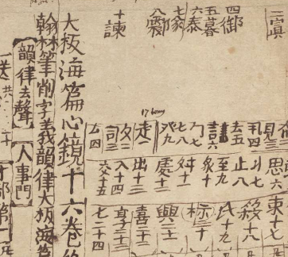
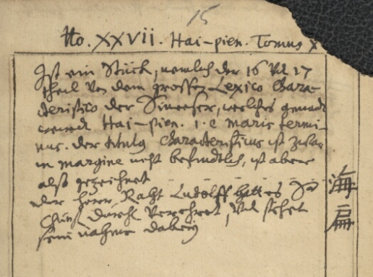
Sven Osterkamp (Ruhr Universität Bochum):
Sinica in der churfürstlichen Bibliothek zu Zeiten von Andreas Müller und Christian Mentzel
Donnerstag, 2.6.2022, 19 Uhr
XXX-Saal
Staatsbibliothek zu Berlin – PK
Unter den Linden 8
10117 Berlin

